Slide 1
知識大亂鬥
01057011林柏安
01057041陳宣丞

Slide 2

網站架構
首頁

Slide 3
創作動機
想創造一個有不同玩法也能讓玩家真正了解每一題內容知識的知識型闖關遊戲

Slide 4
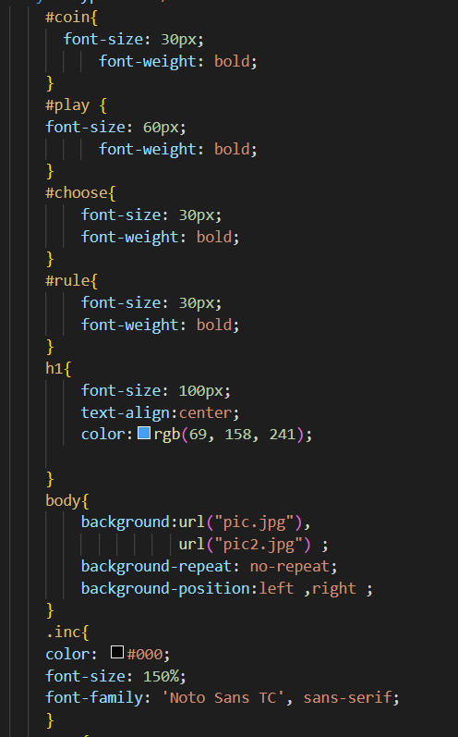
技術使用
CSS
利用CSS來制定背景顏色及
字體大小

Slide 5
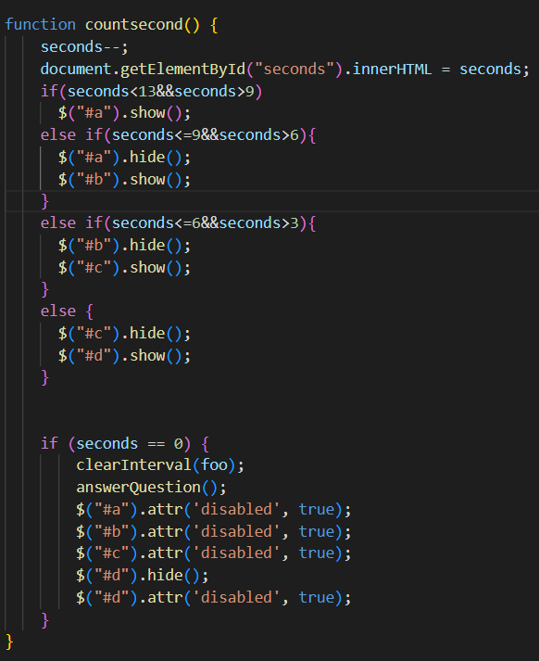
JavaScript
利用javascript寫出讓選項三秒消失

Slide 6
本網站特色
有別於其他的問答類型遊戲，我們新增了三秒選項，讓玩家在答題時要真正了解題目的答案才有辦法回答出來，而不能只是用猜的

Slide 7
分工
01057011柏安:js部分(積分系統，判斷答題等等)，CSS
01057041宣丞: CSS，蒐集題目，三秒作答部分

